Slide 1
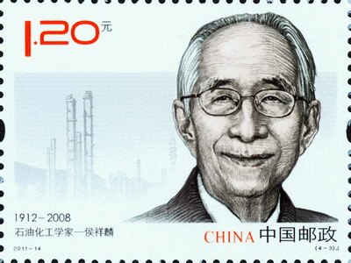
2022-15. 细胞呼吸

Slide 2
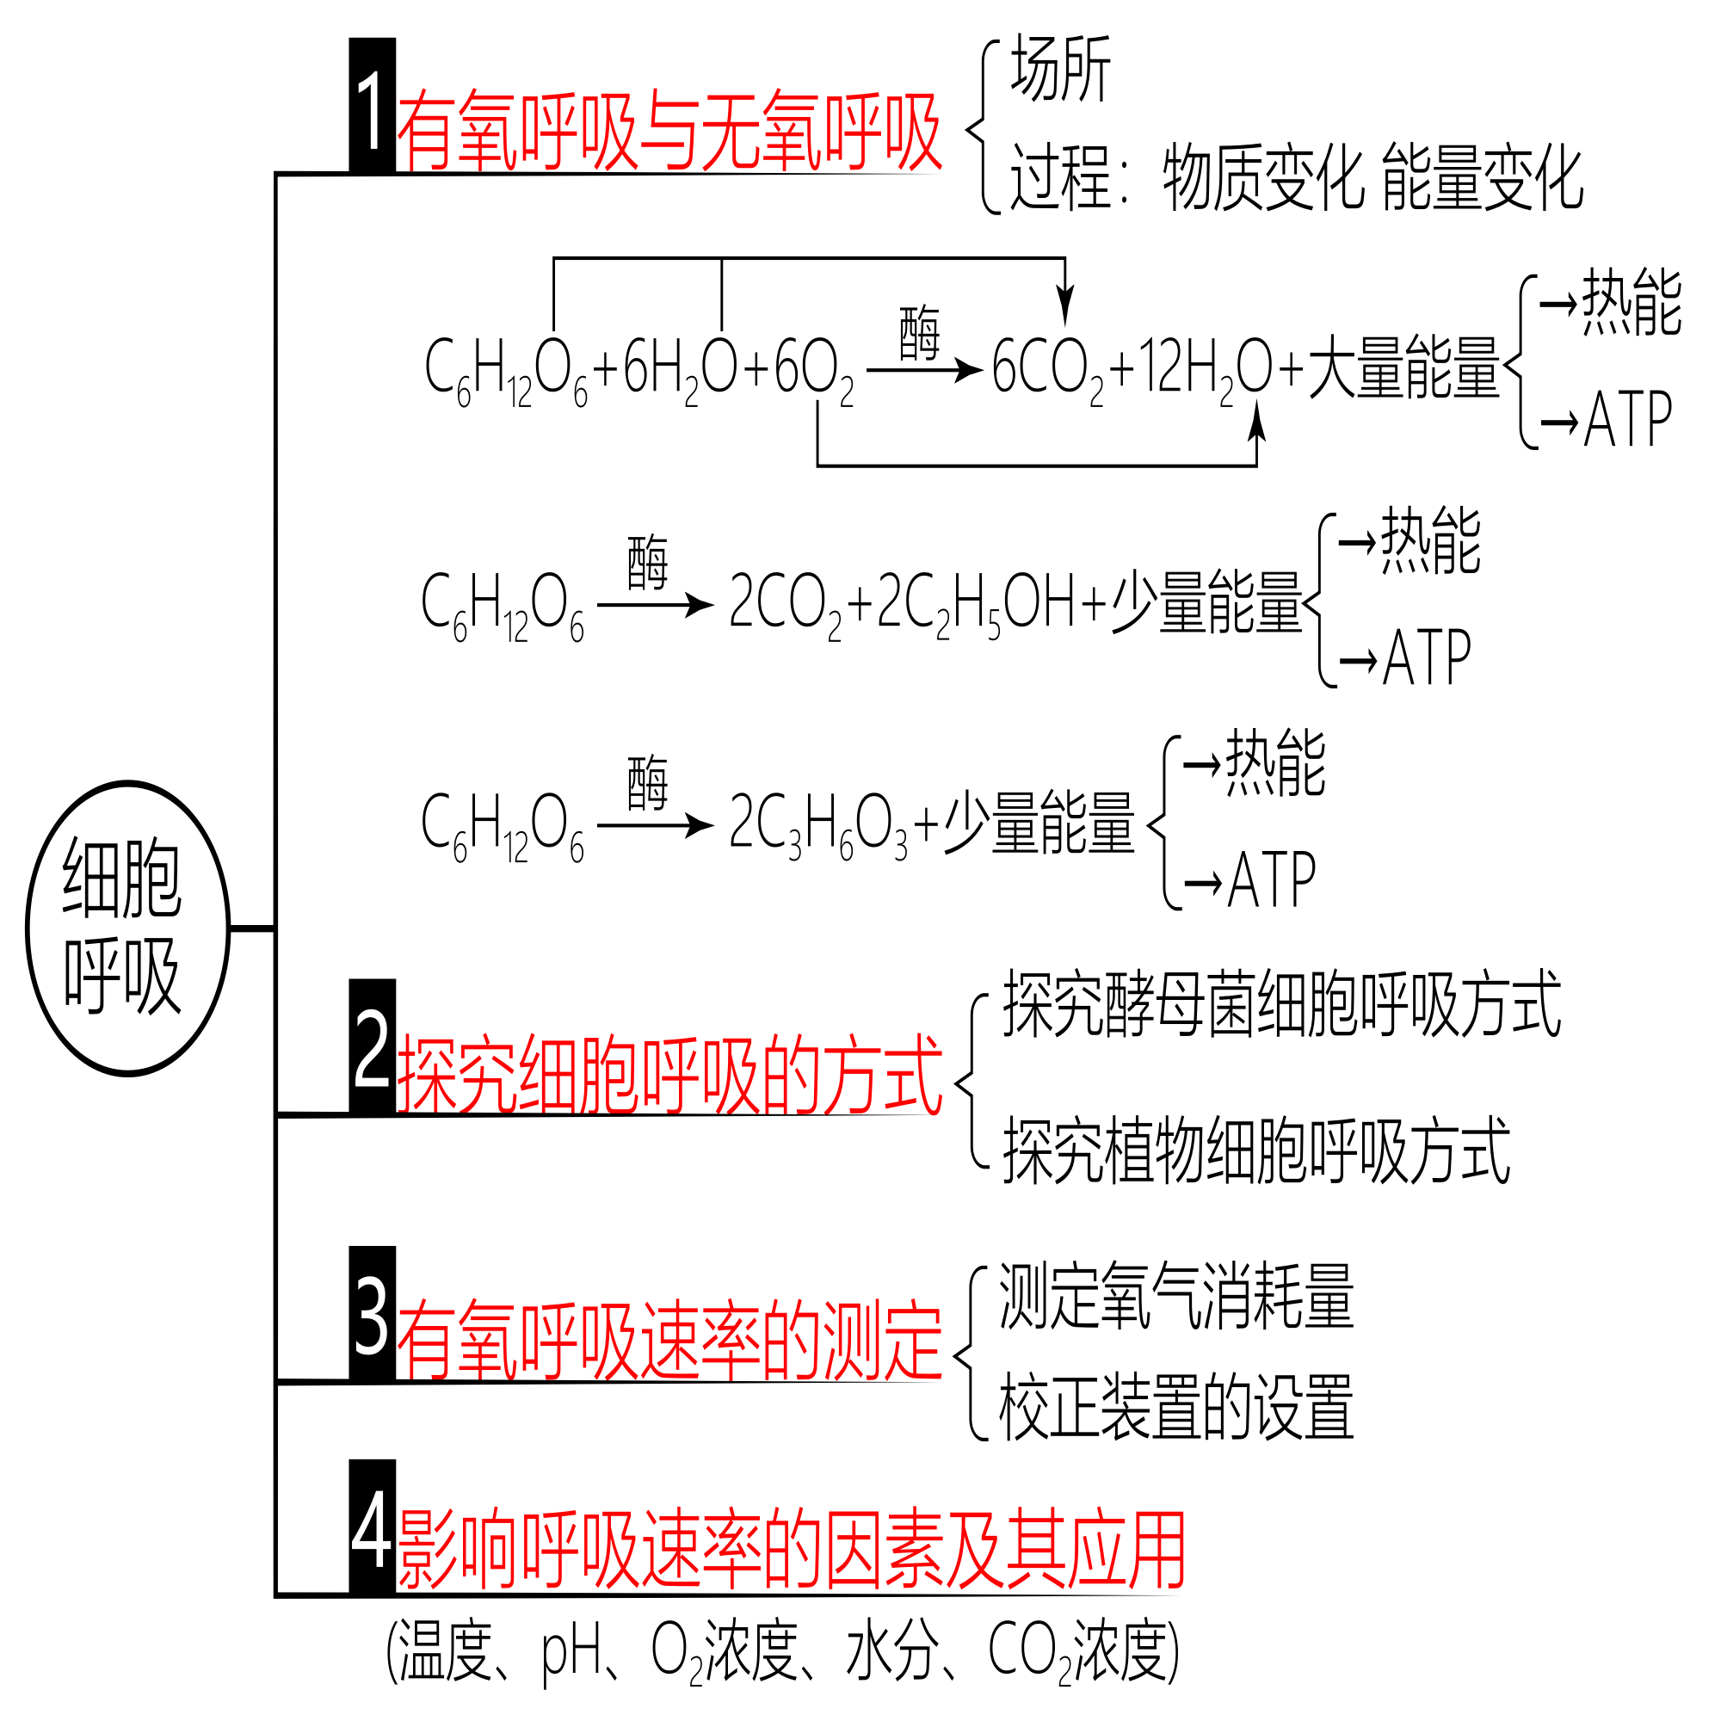


Slide 3
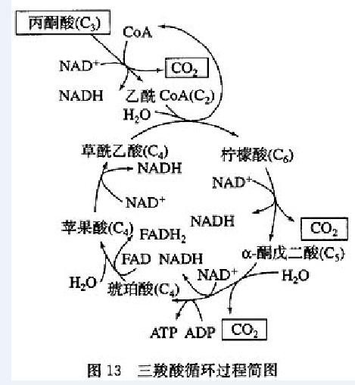
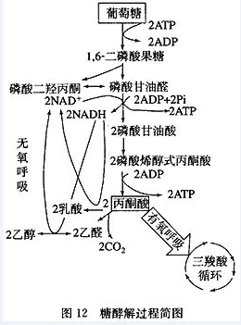

Slide 4
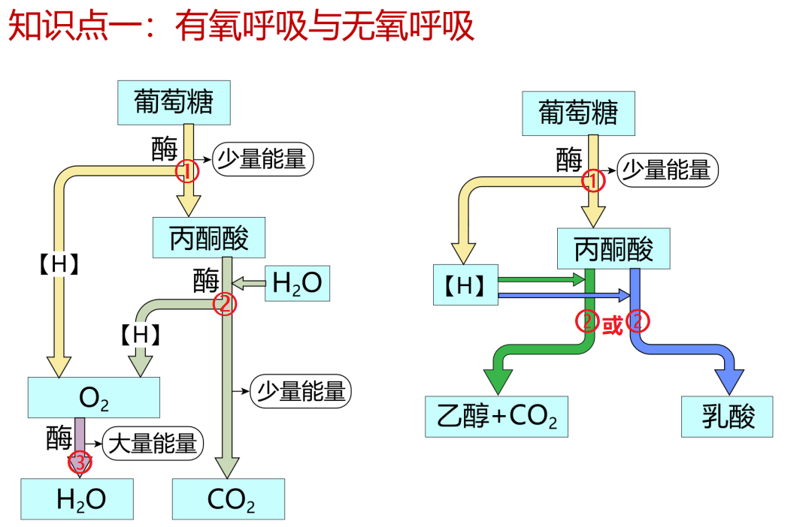
思考：泡菜、酸菜、青贮饲料能够较长时间地保存为什么？
乳酸发酵积累的乳酸抑制了其他微生物活动的缘故

Slide 5
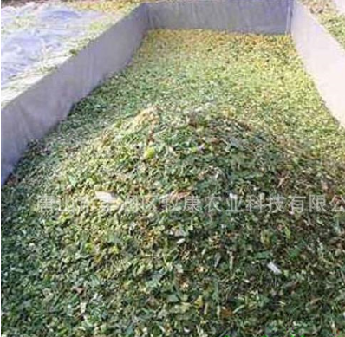
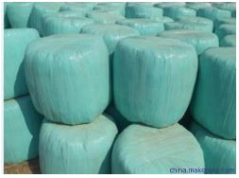
青贮饲料是一类饲料，由含水分多的植物性饲料经过密封、发酵后而成，主要用于喂养反刍动物。青贮饲料比新鲜饲料耐储存，营养成分强于干饲料。另外，青贮饲料储存占地少，没有火灾问题。
青贮饲料是将含水率为65%－75%的青绿饲料经切碎后，在密闭缺氧的条件下，通过厌氧乳酸菌的发酵作用，抑制各种杂菌的繁殖，而得到的一种粗饲料。青贮饲料气味酸香、柔软多汁、适口性好、营养丰富、利于长期保存是家畜优良饲料来源

Slide 6
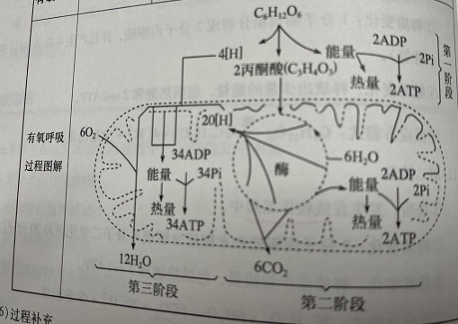

Slide 7
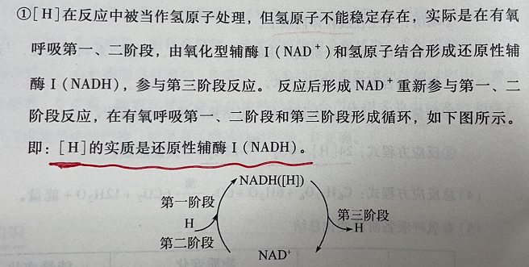
【深度拓展】[H]是什么?

Slide 8
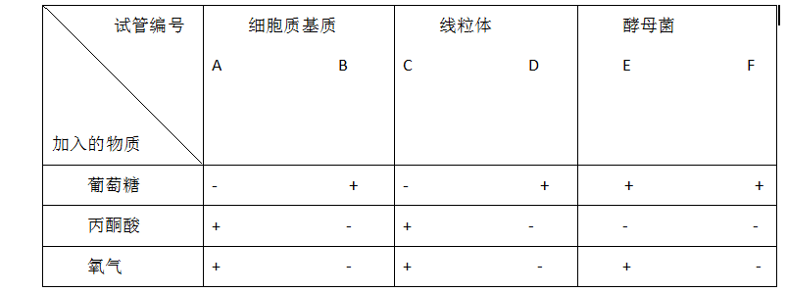
【深度思考】如何推理呼吸方式？
（1）会产生CO2和H2O的试管有 ，
会产生酒精的试管有 ，
根据试管 的实验结果可判断出酵母菌进行无氧呼吸的场所。（均填试管编号）

Slide 9
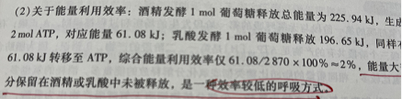
【深度思考】为什么说无氧呼吸是一种效率较低的呼吸方式？
思考2：在高原地带，人体细胞的主要呼吸方式是什么？
有氧呼吸

Slide 10

①有氧呼吸中氧元素的来源和去路：
②有氧呼吸过程中[H]的来源和去路:
[H]=NADH(还原型辅酶I)
A. [H]的来源:有氧呼吸的第 阶段
B. [H]的去路：在第 阶段中与 结合形成水
一、第二
三
氧气
(4)能量
1mol的葡萄糖彻底氧化分解的能量为2870KJ，其中1161KJ左右的能量储存在 中，另一部分以 形式散失。
ATP
热能

Slide 11
例1：【易错判断】
1.线粒体是真核生物进行有氧呼吸的主要场所，能否说生物没有线粒体就无法进行有氧呼吸( )
2.线粒体能直接利用葡萄糖进行氧化分解( )
3.在线粒体内膜利用的【H】只来自于丙酮酸水解( )
4.有氧呼吸中只产生水不消耗水( )
5.有氧呼吸三个阶段均产生ATP，第二阶段产生的ATP最多( )
6.有氧呼吸过程等同于有机物在体外燃烧( )
7.人体骨骼肌细胞在缺氧条件下，细胞呼吸产生的CO₂体积多于吸收的O₂的体积( )
×
×
×
×
×
×
有氧呼吸条件温和，能量逐渐释放，部分储存在ATP中
×

Slide 12
D
例2.下列关于叶绿体和线粒体的比较的叙述，正确的是( )
A．叶绿体中可发生CO₂→C₃→C₆H₁₂O₆，在线粒体中则会发生C₆H₁₂O₆→C₃→CO₂
B．ATP和[H]在叶绿体中随水的分解而产生，在线粒体中随水的生成而产生
C．光能转变成化学能发生在叶绿体中，化学能转变成光能发生在线粒体中
D．都具有较大膜面积和复杂的酶系统，有利于新陈代谢高效而有序地进行
E.剧烈运动时肌细胞产生的CO₂全部来自线粒体.
F.线粒体是人体细胞产生CO₂的唯一场所.
G.叶绿体能通过光合作用合成葡萄糖，线粒体可以通过有氧呼吸分解葡萄糖
H.分泌蛋白的合成与分泌与ATP水解反应相联系.
I.线粒体、叶绿体的基质中都能产生ATP
E
F
H

Slide 13
3. 无氧呼吸
（1）无氧呼吸的过程及场所
场所:
细胞质基质
场所:
细胞质基质
思考：无氧呼吸过程中[H]的来源和去路是怎样的？
[H]的来源：无氧呼吸的第一阶段即葡萄糖；
[H]的去路：还原丙酮酸

Slide 14
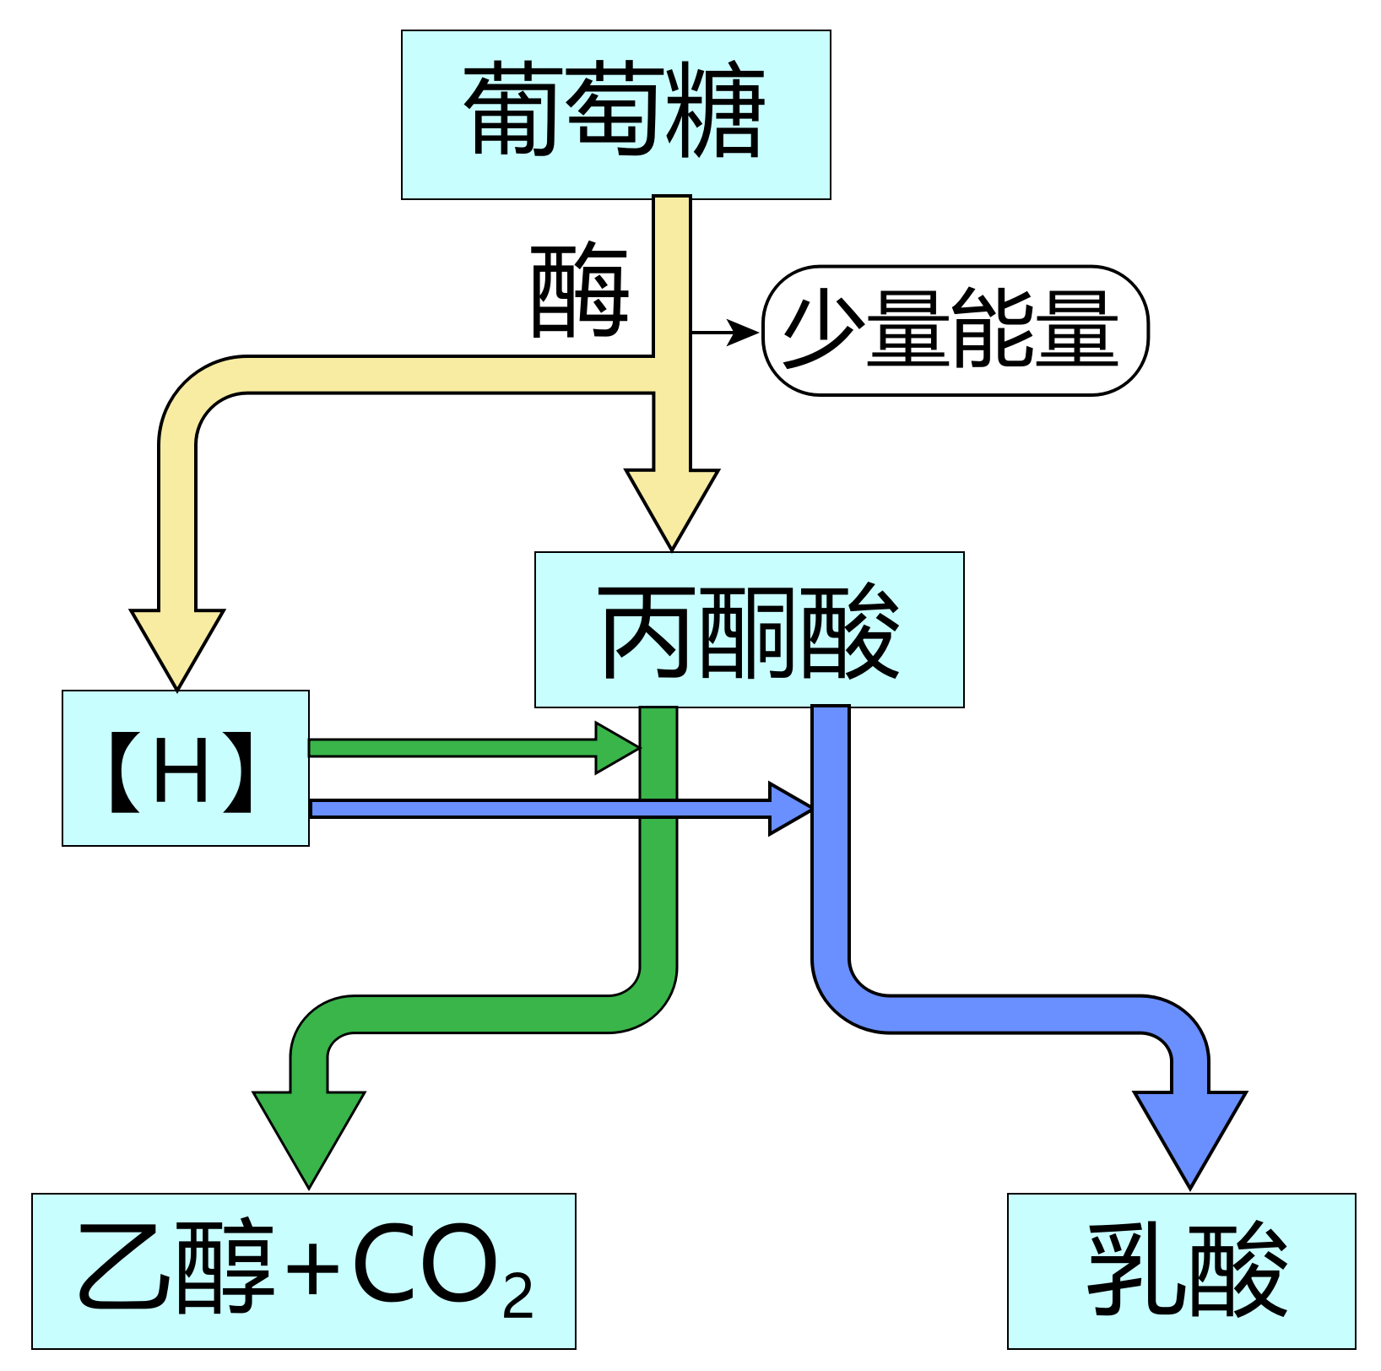
常见的主要进行无氧呼吸的生物或细胞
①只进行无氧呼吸
乳酸菌
破伤风杆菌
哺乳动物成熟红细胞
②主要进行无氧呼吸
种子萌发初期
癌细胞

Slide 15
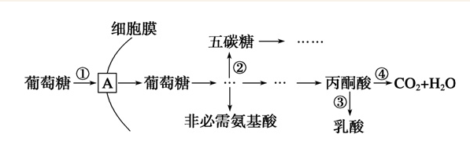
（2012年四川高考试题改编）研究表明，癌细胞和正常分化的细胞在有氧条件下产生的ATP总量没有明显差异，但癌细胞从内环境中摄取并用于细胞呼吸的葡萄糖是正常细胞的若干倍。如图是癌细胞在有氧条件下葡萄糖的部分代谢过程，据图分析回答问题。
答案：（1）载体蛋白 氮 脱氧核苷酸 （2）需氧呼吸和厌氧呼吸 ①②③ 产生大量的中间产物，为合成DNA和蛋白质等重要物质提供原料 （3）酶 ①④
（1）图中A代表细胞膜上的__________。葡萄糖进入癌细胞后，在代谢过程中可合成非必需氨基酸，此过程一定需要______元素，也可通过形成五碳糖进而合成____________作为DNA复制的原料。
（2）在有氧条件下，癌细胞呼吸作用的方式为________。与正常细胞相比，①～④过程在癌细胞中明显增强的有_______（填编号），代谢途径发生这种变化的意义在于能够________________，从而有利于癌细胞的增殖。
（3）细胞在致癌因素的影响下，相关基因的结构发生改变而被激活，进而调控______的合成来改变代谢途径。若要研制药物来抑制癌症患者细胞中的异常代谢途径，图中的过程________（填编号）不宜选为作用位点。

Slide 16
解析：（1）细胞膜上的A代表运输葡萄糖的载体蛋白；在癌细胞中，通过②形成五碳糖乃至脱氧核糖核苷酸，作为DNA复制的原料。 （2）在有氧条件下，正常细胞一般进行有氧呼吸；而癌细胞由于快速增殖形成大量子细胞，可使部分细胞处于缺氧状态，呼吸作用可出现需氧呼吸④和厌氧呼吸③这两种方式。由于癌细胞从内环境中摄取的葡萄糖是正常细胞的若干倍，结合已知图形，与正常细胞相比，①～④过程在癌细胞中明显增强的有①②③；呼吸作用能够产生大量的中间产物，为合成DNA和蛋白质等重要物质提供原料，从而有利于癌细胞的增殖。 （3）在致癌因子的影响下，细胞中原癌基因发生结构改变即基因突变而成为癌基因最终被激活，基因控制性状的一条途径是调控酶的合成来改变代谢途径进而控制性状。图中①、④是正常细胞和癌细胞的共有途径，不宜选为研制治疗癌症患者的药物作用位点。

Slide 17
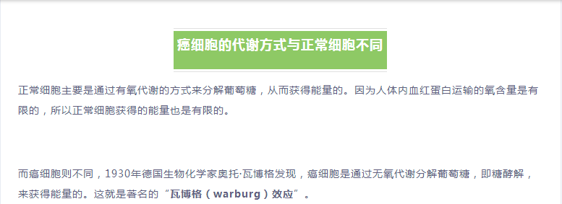
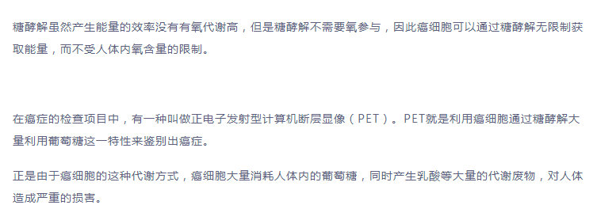

Slide 18
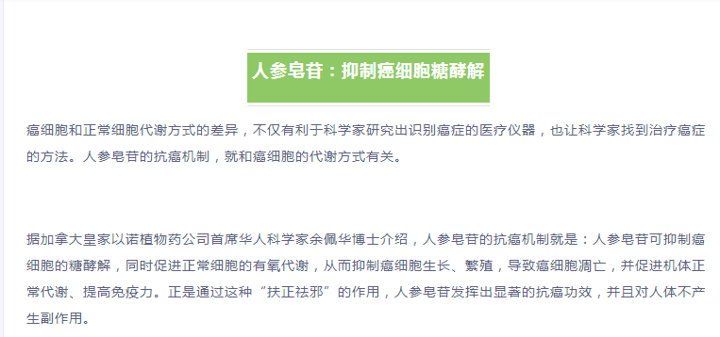

Slide 19
癌细胞的瓦博格（Warburg）效应
1920年，德国生理学家瓦博格（Warburg）发现：肝癌细胞的糖酵解活性较正常肝细胞活跃。
提出：即使在有氧状态下，肿瘤细胞也会优先进行糖酵解，而不是通过产能效率更高的氧化磷酸化途径为细胞生长提供能量，这就是著名的瓦博格效应。表现为葡萄糖摄取率高，糖酵解活跃，代谢产物乳酸含量高。糖酵解消耗更多葡萄糖，但产生的ATP数量比较少。
肿瘤细胞利用特殊的代谢方式获得能量和构筑细胞结构的材料，以满足细胞无限制的增殖。
瓦博格效应在植物中的含义是氧气浓度增加可以降低光合作用。
1931年，德国生理学家奥托•瓦博格因为发现细胞代谢关键的酶而获得诺贝尔医学生理学奖。

Slide 20
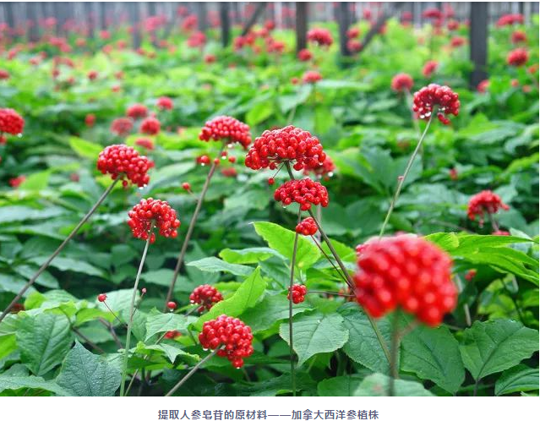

Slide 21
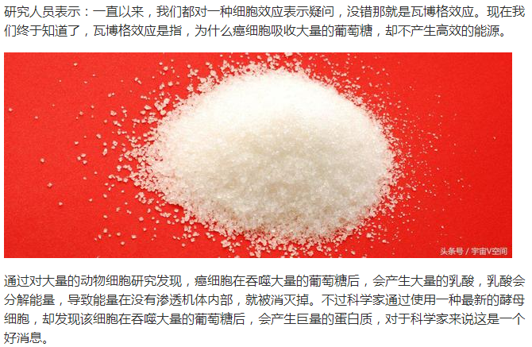

Slide 22
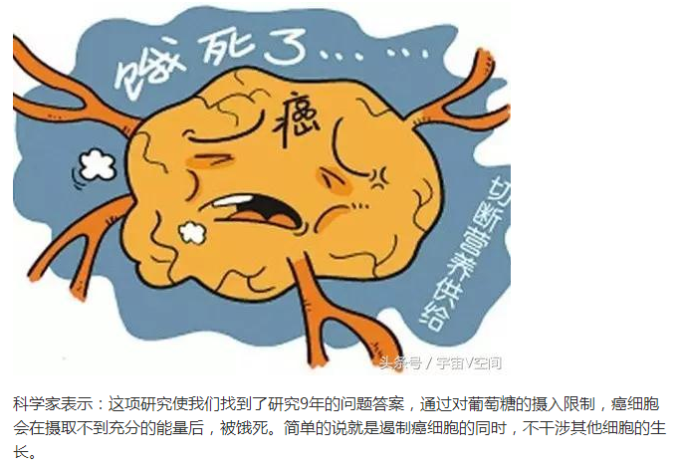

Slide 23
例2：【易错警示】
1.有氧呼吸和无氧呼吸第一阶段反应完全相同？
2.无氧呼吸的第一阶段和第二阶段两个阶段都可以释放出能量？
3.无氧呼吸时有机物中的能量大部分以热能的形式散失了？
4.不同生物无氧呼吸产物不同的直接原因是酶不同，根本原因是基因选择性表达的结果。
√
×
×
×
控制不同酶合成的基因不同

Slide 24
5.判断下列说法是否正确
葡萄糖
①
③
④
乙醇+CO₂
丙酮酸
乳酸
②
CO₂+H₂O
（1）植物细胞能进行过程①和③或①和④（ ）
（2）真核细胞的细胞质基质能进行过程①和②（ ）
（3）原核细胞不能进行过程②( )
（4）乳酸菌细胞内过程④消耗[H]，并产生少量ATP( )
（5）哺乳成熟的红细胞只能进行过程①和④（ ）
（6）葡萄糖中的能量通过过程①和③一部分转移至ATP，其余的存留在酒精中（ ）
√
×
×
×
√
×

Slide 25
项目 |  | 有氧呼吸 | 无氧呼吸
不同点 | 场所
 | 条件
 | 产物
 | 能量
 | 特点
相同点 | 过程
 | 实质
 | 意义
细胞质基质、线粒体
细胞质基质
需O₂、多种酶
不需O₂、多种酶
CO₂、H₂O
酒精和CO₂或乳酸
大量（2870KJ/mol）
少量(196.65或225.94KJ/mol)
有机物彻底分解，
能量完全释放
有机物没有彻底分解，能量没完全释放
第一阶段(葡萄糖→丙酮酸)相同
氧化分解有机物，释放能量，产生ATP
为生物体生命活动提供能量

Slide 26
①【H】的去向：
A. 有氧呼吸 阶段产生的［H］用于第三阶段与
结合生成水；
B.无氧呼吸第一阶段产生的［H］用于第二阶段将 还原为 。
B. 有氧呼吸中 既是反应物，又是生成物，且生成该物质中的氧全部来自 。
第一、第二
O₂
丙酮酸
C₂H₅OH和CO₂或乳酸
H₂O
O₂

Slide 27
②呼吸作用中释放出来的能量绝大多数以 的形式散失了，产生的热能可用于维持体温或提高外界环境温度
③呼吸作用产生的CO₂能 （降低/升高）环境中的pH值
④若呼吸底物为葡萄糖，人和动物呼吸作用产生的CO₂ （大于/等于/小于）O₂的消耗量
⑤无氧呼吸过程中 （有/没有）[H]积累
⑥无氧呼吸过程中底物中能量 （有/没有）全部释放出来
热能
降低
等于
没有
没有

Slide 28

4.细胞呼吸原理的应用 P₉₅
(1)包扎伤口时需要使用透气的消毒纱布或松软的“创口贴”等敷料目的是？
为了抑制厌氧型细菌的繁殖

Slide 29
(2)利用麦芽、葡萄、粮食和酵母菌以及发酵罐等在控制通气的情况下可产生各种酒？
而利用淀粉、醋酸杆菌或谷氨酸棒状杆菌以及发酵罐，在控制通气的情况下，可以产生食醋或味精？
酵母菌是兼性厌氧型生物，刚开始通气是为了使酵母菌通过有氧呼吸增殖，后来不通气进行无氧呼吸产生酒精
醋酸杆菌或谷氨酸棒状杆菌是严格的好氧型生物，通气是为了让其有氧发酵产生食醋或味精

Slide 30
(3)花盆，菜地需中耕松土，不然会影响根系生长，目的是？
松土是为了：
①促进根细胞有氧呼吸产生ATP，有利于根细胞通过主动运输方式吸收矿质离子
②促进好氧微生物的生长繁殖，增大其对有机物的分解供植物体利用
去除杂草是为了：减少杂草对水分、矿质元素和光的竞争
(4)稻田也需要定期排水，否则水稻幼根因缺氧而变黑、腐烂。目的是？
防止根细胞无氧呼吸产生酒精，对幼根细胞的毒害作用

Slide 31
2020，全国1卷农业生产中的一些栽培措施可以影响作物的生理活动，促进作物的生长发育，达到增加产量等目的，回答下列问题：
(1)中耕是指作物生长期中，在植株之间去除杂草并进行松土的一项栽培措施，该措施对作物的作用有 。
减少杂草对水分、矿质元素和光的竞争，
增加土壤氧气含量，促进根系的呼吸作用

Slide 32
(5)皮肤破损较深或被锈钉扎伤后，病菌容易繁殖，遇到这种情况，需要及时到医院清理伤口、敷药并注射破伤风抗毒血清。其中清理伤口目的是？
破伤风杆菌是严格的厌氧型生物，清理伤口时可抑制其通过无氧呼吸繁殖
(6)提倡慢跑运动等有氧运动的原因之一是？
防止肌肉细胞进行无氧呼吸产生乳酸使肌肉酸痛
2020全国2卷，人在剧烈奔跑运动时机体会出现一些生理变化。回答下列问题：
（1)剧烈奔跑运动时肌细胞会出现 _▲_，这一呼吸方式会导致肌肉有酸痛感。
无氧呼吸

Slide 33
例3，(原创)人的肌肉组织分为快肌纤维和慢肌纤维两种，快肌纤维几乎不含有线粒体，与短跑等剧烈运动有关；慢肌纤维与慢跑等有氧运动有关．下列叙述错误的是（ ）
A．消耗等摩尔葡萄糖，快肌纤维比慢肌纤维产生的ATP多
B．两种肌纤维均可在细胞质基质中产生丙酮酸、[H]和ATP
C．短跑时快肌纤维无氧呼吸产生大量乳酸，故产生酸痛感觉
D．慢跑时慢肌纤维产生的ATP，主要来自于有氧呼吸的第二阶段
E.两种肌纤维的呼吸作用起点都可以是葡萄糖
A D

Slide 34
5.细胞呼吸方式的判断方法
在以葡萄糖为呼吸底物的情况下：
(1)从反应条件上看有无O₂或H₂O参与
①不耗O₂：只进行 。
②耗O₂：一定存在 。
③耗H₂O:一定存在 。
（2）从产物角度看:
①有水产生时一定存在 。
②有酒精或是乳酸产生一定存在 。
无氧呼吸
有氧呼吸
有氧呼吸
有氧呼吸
无氧呼吸

Slide 35
（3）根据物质的量的关系来判断（O₂消耗量与CO₂释放量，酒精和CO₂生产量）
酶
C₆H₁₂O₆+6H₂O+6O₂
6CO₂+12H₂O+大量能量
酶
C₆H₁₂O₆
2C₃H₆O₃+少量能量
酶
C₆H₁₂O₆
2C₂H₅OH+2CO₂+少量能量
 | 物质变化特点 | 细胞呼吸方式
A | CO₂释放量=O₂吸收量 | 只进行有氧呼吸 或有氧呼吸+乳酸发酵
B | 不消耗O_{2，}释放CO₂ | 只进行酒精发酵
C | 酒精产生量=CO₂释放量 | 只进行酒精发酵
D | 无CO₂释放 | 只进行乳酸发酵

Slide 36
（3）根据物质的量的关系来判断（O₂消耗量与CO₂释放量，酒精和CO₂生产量）
酶
C₆H₁₂O₆+6H₂O+6O₂
6CO₂+12H₂O+大量能量
酶
C₆H₁₂O₆
2C₃H₆O₃+少量能量
酶
C₆H₁₂O₆
2C₂H₅OH+2CO₂+少量能量
 | 物质变化特点 | 细胞呼吸方式
E | CO₂释放量>O₂吸收量 | 进行有氧呼吸和酒精发酵，多余的CO₂来自于酒精发酵
F | 酒精的产生量<CO₂释放量 | 进行有氧呼吸和酒精发酵，多余的CO₂来自于来自有氧呼吸
G | CO₂释放量<O₂消耗量 | 存在于脂质类氧化分解

Slide 37
(4)依据反应场所来判断
①真核细胞：
A.若整个呼吸过程均在细胞质基质中进行，则为 ；
B.若部分过程在线粒体中进行，则为 。
②原核细胞：原核细胞没有线粒体，故原核细胞的呼吸作用在细胞质和细胞膜上进行，其呼吸方式的判断应是根据产物判断，
A.若只有二氧化碳和水产生，则为 ，
B.若有乳酸或酒精产生，则为 。
无氧呼吸
有氧呼吸
有氧呼吸
无氧呼吸

Slide 38
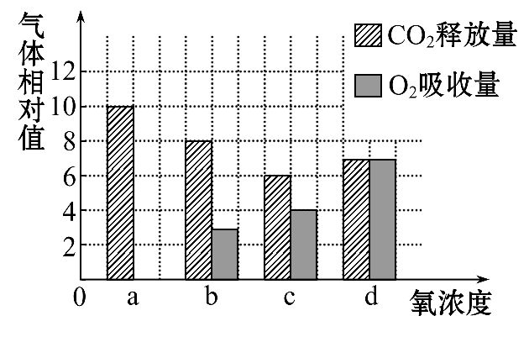
例4.氧的浓度会影响细胞呼吸。在a、b、c、d条件下,底物是葡萄糖,测得某植物种子萌发时CO₂和O₂体积变化的相对值如下图。则下列叙述中正确的是( )
D
A.a、b、c、d条件下,细胞呼吸的场所均为细胞质基质和线粒体
B.a条件时,细胞呼吸最终有[H]的积累
C.b、c条件下,细胞呼吸的产物只有二氧化碳和水
D.若底物是等量的脂肪,则在d条件下释放的CO₂与吸收的O₂的比值可能不为1

Slide 39
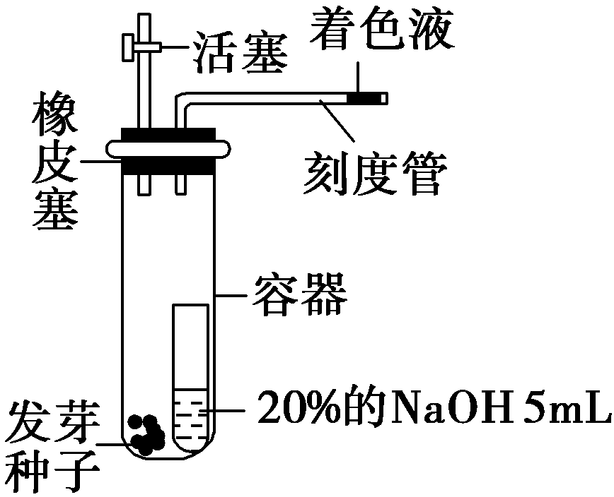
6.细胞呼吸速率和呼吸类型的测定
(1)种子萌发时有氧呼吸速率的测定：
①实验装置：
②呼吸速率的表示方法：
。
③实验观察指标： 。
④实验原理：
；
。
单位时间内消耗O₂的量（单位时间内产生CO₂的量）
单位时间内着色液左移的距离
组织细胞进行有氧呼吸能吸收O₂产生CO₂
CO₂被NaOH溶液吸收，使密闭容器内的气压降低，刻度管内的着色液滴向左移动

Slide 40
若实验组刻度左移5个单位，对照组刻度右移2个单位，则实际呼吸强度为_____个单位。
7
⑤实验误差的校正：
A.为防止气压、温度等物理因素所引起的误差，应设置 实验，具体做法是 。
B.为防止微生物呼吸对实验结果的干扰，应将装置进行 处理，所测种子进行 处理（灭菌/消毒）
C.若选用绿色植物作实验材料来测定细胞呼吸速率，需将整个装置进行
处理，通过测定 来表示呼吸速率。
对照
将发芽的种子改为等量的灭活种子，其他条件均不变
灭菌
消毒
遮光（黑暗）
单位时间内消耗O₂的量（单位时间内产生CO₂的量）

Slide 41
(2)细胞呼吸类型的测定
①实验装置及原理：
A.试剂的作用：NaOH溶液 ，
两装置形成了 对照。
吸收呼吸作用产生的CO₂
相互

Slide 42
B. 在利用葡萄糖作为呼吸底物的条件下，有氧呼吸时装置内气体体积 ，无氧呼吸气体体积 。
C. 装置一的作用是：测量细胞呼吸（有氧呼吸）过程中 ;装置二的作用是：测量呼吸作用 。
不变
增加
吸收的O₂量
产生CO₂的量与吸收O₂量的差值

Slide 43
②实验结果预测及结论
装置一 | 装置二 | 结果
红色液滴左移 | 红色液滴不动 | 。
。 | 红色液滴右移 | 只进行无氧呼吸
红色液滴左移 | 。 | 既进行有氧呼吸又进行无氧呼吸
只进行有氧呼吸
红色液滴不动
红色液滴右移

Slide 44
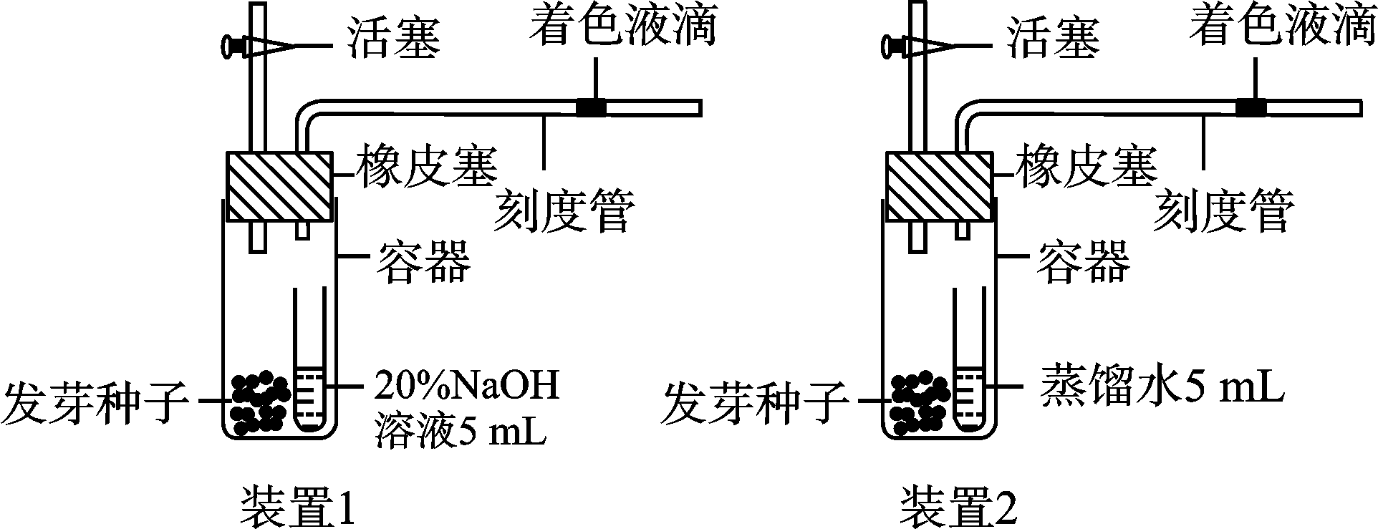
例5.(经典题，高考题改编)不同种类的种子中储存的营养物质的种类不同。在科学研究中常通过呼吸熵（RQ＝（释放的CO₂的体积/消耗的O₂体积）推测生物用于有氧呼吸的能源物质。下图是测定发芽种子呼吸熵的两个装置，25 ℃下经20 min后装置一、二着色液滴分别向左移动x和y(mm)，请回答：。
(1)装置1中加入NaOH溶液的目的是__ 。
(2)x代表__ __，
y代表的 。
(3)若测得x＝200 mm，y＝30 mm，则该发芽种子的呼吸熵是 。
吸收二氧化碳
细胞呼吸消耗氧气的体积
消耗氧气和释放二氧化碳的体积之差
0.85

Slide 45
(4)若要测定已长出一片真叶幼苗的RQ，则应将该装置放于
条件下进行？原因是 。
(5)为使测得的x和y值更精确，还应再设置另一对照装置。对照装置的容器和小瓶中应分别放入 。设对照装置的目的是 。
遮光（黑暗）
避免幼苗进行光合作用，干扰呼吸作用产生的气体量的变化
死的发芽种子和蒸馏水
用于校正装置1和装置2内因物理因素引起的气体体积变化

Slide 46
(6)按上述两装置正确操作，某同学发现开始的一段时间内装置1中的着色液滴向左移动，而装置2中的着色液滴位置却不发生改变，则可推定该种子发芽过程所消耗的能源物质主要是____ ，理由是
____ ；
若发现装置1和装置2中的着色液滴均向左移动，则该种子发芽过程中所消耗的能源物质主要是__ ，理由是 。
葡萄糖
以葡萄糖为能源物质进行有氧呼吸时，吸收的氧气量等于释放的二氧化碳量
脂肪
脂肪富含氢，在被氧化分解时吸收的氧气量大于释放的二氧化碳量

Slide 47
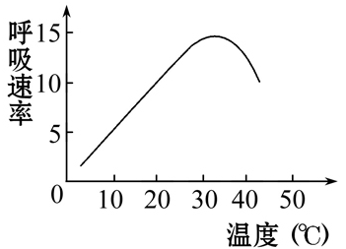
7. 影响细胞呼吸的外界因素及其应用
（1）温度
温度通过影响 而影响细胞呼吸速率。细胞呼吸的最适温度一般在25 ℃～35 ℃之间。
酶的活性
① 温储存食品（冰箱）
②大棚栽培在夜间和阴天适当
温以降低呼吸作用消耗的有机物
③ 水和面发得快
零上低
应用
降
温

Slide 48
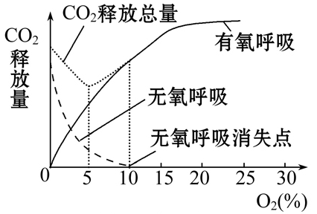
（2）氧气的浓度
O₂是有氧呼吸所必需的，且O₂对无氧呼吸过程有
作用
抑制
无氧呼吸
①O₂浓度=0时，只进行 。
②0<O₂浓度<10%时，同时进行 。
③O₂浓度≥10%时，只进行 。
④O₂浓度= 时，细胞呼吸最弱 。（CO₂浓度最低，有机物消耗最少）
无氧呼吸和有氧呼吸
有氧呼吸
5%

Slide 49
应用
①中耕松土促进植物根部 呼吸
②无氧发酵过程需要严格控制 环境
③ 氧仓储粮食、水果和蔬菜（5%）
有氧
无氧
低

Slide 50
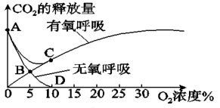
例6.下图是有氧呼吸和无氧呼吸示意图，回答问题
(1)若只产生CO₂，不消耗O₂，则只进行 。
(2)若 ，则两种呼吸同时存在(图中AC段)。
(3)若产生CO₂的物质的量与吸收O₂的物质的量相等，则只进行 。
(4)B点表示 。
D点表示O₂浓度超过一定值(10%)以上时，_ _______消失，细胞只进行________。
无氧呼吸
产生的CO₂的物质的量比吸收的O₂物质的量多
有氧呼吸
有氧呼吸和无氧呼吸释放的CO₂量相等
无氧呼吸
有氧呼吸

Slide 51
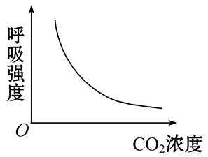
（3.）CO₂的浓度
CO₂是细胞呼吸的最终产物，积累过多会抑制细胞呼吸的进行。
应用：适当 CO₂浓度，有利于水果和蔬菜的保鲜。
增加

Slide 52
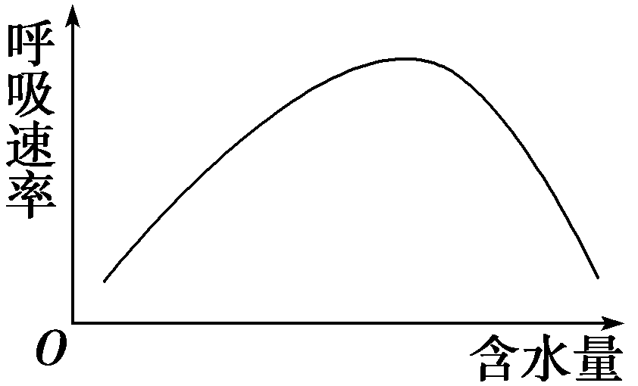
（4）水：
A. 水作为有氧呼吸的反应物
可直接参与反应
B. 水作为生物化学反应的介质影响反应的进行
C. 在一定范围内，细胞呼吸速率随含水量的增加
而加快，随含水量的减少而减慢
①影响
A. 粮食在收仓前要进行 处理(零上低温，低氧，干燥)
B. 干种子萌发前进行 处理
C.
晾晒
②应用
浸泡
水果蔬菜储存：
零上低温，低氧，一定湿度

Slide 53
总结：
①.种子保藏从O₂、CO₂、H₂O、温度等的条件是？
低O₂、高CO₂、干燥、零上低温
②.水果、蔬菜保鲜从O₂、CO₂、H₂O、温度、C₂H₄等的条件是？
低O₂、高CO₂、一定湿度、零上低温和
低（无）C₂H₄

Slide 54
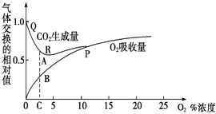
例7.下图表示某种植物的非绿色器官在不同的氧浓度下O₂吸收量和CO₂生成量的变化，请据图回答：
(1)图中曲线QR区段CO₂生成量急剧减少的主要原因是 。
(2)在原图中绘出无氧呼吸产生的CO₂随氧气浓度变化而变化的曲线。
氧气浓度低，无氧呼吸被抑制，有氧呼吸很微弱
所绘曲线应能表现下降趋势，并经过Q、B以及P点在X轴上的投影点

Slide 55
(3)若图中的AB段与BC段的距离等长，说明此时有氧呼吸释放的CO2与无氧呼吸释放的CO₂相比_______(填“一样多”或“更多”或“更少”)，有氧呼吸消耗的葡萄糖量是无氧呼吸的_______倍。
(4)在长途运输新鲜蔬菜时，常常向塑料袋中充入氮气，目的是 。你认为氧浓度应调节到________点的对应浓度时，更有利于蔬菜的运输，试说明理由：______________。
一样
1/3
降低氧气浓度，减少有机物的消耗
R
此时有氧呼吸强度较低，同时又抑制无氧呼吸，蔬菜中的有机物消耗较少

Slide 56
(5) 点的生物学意义是无氧呼吸消失点，由纵轴CO₂的生成量和O₂的吸收量围成的面积所代表的生物学意义是 。
（6）由R到P, CO2的释放量又不断增加, 其主要原因是 。
P
随着氧浓度增大过程中，无氧呼吸生成的CO₂总量
氧气充足时, 有氧呼吸加强,释放CO₂量增多

Slide 57
使用说明
设计尺寸：16:9
易于编辑
中文：微软雅黑

Slide 58


【生活可以简陋，但不可以粗糙】

